Slide 1
Программный комплекс «FluxLab»
Интерактивная среда исследования разностных схем для уравнения переноса.
Хайбулоев Дамир
Notes:
Я представляю программный комплекс «FluxLab» — это интерактивная среда для исследования разностных схем для уравнения переноса.

Slide 2
Предыстория и мотивация проекта
01.
Работа над ВКР началась с глубокого математического анализа в Wolfram Mathematica.
02.
Исследование в Mathematica требует постоянного запуска тяжелых блоков кода, ручного изменения параметров в скриптах
Разработка собственного автономного ПО на Python, которое превращает расчетный код в «цифровую лабораторию».
03.
Notes:
Работа над проектом началась в процессе выполнения ВКР, где основной математический анализ выполнялся в среде Wolfram Mathematica.
Однако в процессе стало понятно, что для серии вычислительных экспериментов этот инструмент не очень удобен: приходится постоянно вручную изменять параметры, заново запускать тяжелые вычисления и отдельно сравнивать результаты.
Поэтому возникла идея разработать собственное автономное программное решение на Python, которое бы позволило превратить процесс вычислений в удобную «цифровую лабораторию».

Slide 3
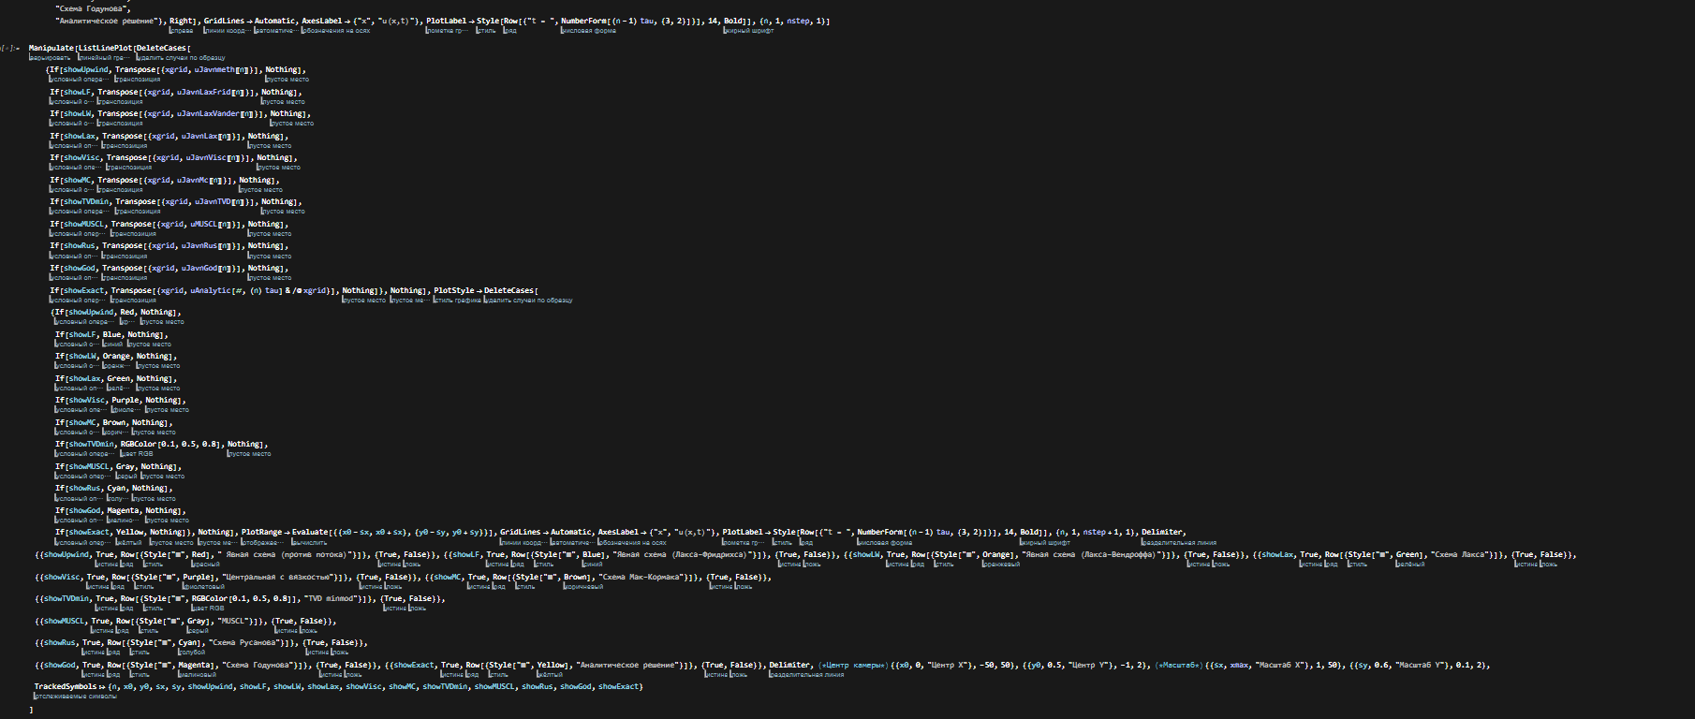

Slide 4
Задачи проекта
01.
02.
Изучить математическую постановку и метод характеристик
Реализовать библиотеку классических схем (явных и неявных)
03.
04.
Разработать механизм ввода пользовательских схем.
Создать систему визуализации и анализа ошибок.
Notes:
В рамках проекта были поставлены следующие задачи.
Во-первых, изучить математическую постановку задачи и метод характеристик.
Во-вторых, реализовать библиотеку классических численных схем — как явных, так и неявных.
Далее, разработать механизм ввода пользовательских схем, чтобы расширять систему без изменения исходного кода
И, наконец, создать систему визуализации результатов и анализа ошибок.

Slide 5


Математическая модель
Уравнение:
$$\frac{∂u}{∂t}+a(x,t)\frac{∂u}{∂x}=0$$
.
Начальное условие:
$$u(x,0)=φ_{0}\left(x\right)$$
.
Аналитическое решение через метод характеристик.
Notes:
В основе работы лежит одномерное уравнение переноса с начальным условием.
Для его анализа используется метод характеристик, который позволяет получить аналитическое решение.
Важной особенностью программы является поддержка переменного коэффициента переноса $a\left(x , t\right),$что усложняет задачу, но делает её более реалистичной.

Slide 6
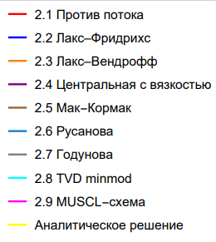
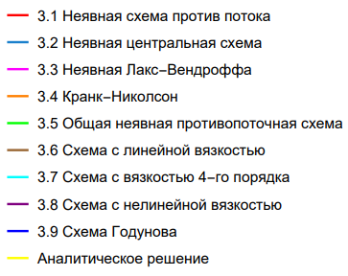
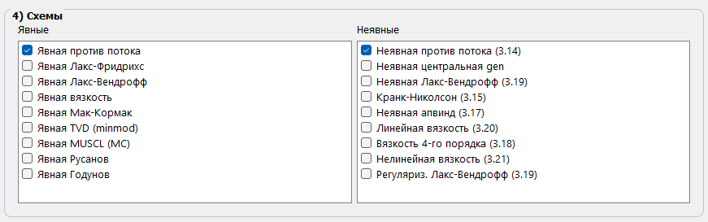
Реализованные численные
схемы
Notes:
В рамках проекта были реализованы основные классы разностных схем, применяемых для уравнения переноса.
Среди них — явные и неявные схемы, а также более современные подходы, такие как TVD и MUSCL.
Каждая схема имеет свои особенности по точности, устойчивости и поведению на разрывных решениях.

Slide 7
Архитектура и технологии
PyQt5
Десктопный интерфейс
Python -
ЯП
NumPy + SciPy
вычисления
SymPy
Парсинг схем
FluxLab
Plotly
Графики и
анимации
Модульная архитектура
техническое ядро
FluxLab ядро
Notes:
Программный комплекс реализован на языке Python.
Для вычислений используются библиотеки NumPy и SciPy,
для символьных преобразований — SymPy,
для построения графиков и анимаций — Plotly,
а графический интерфейс реализован с помощью PyQt5.
Вся система построена по модульной архитектуре, что позволяет легко расширять функциональность.

Slide 8
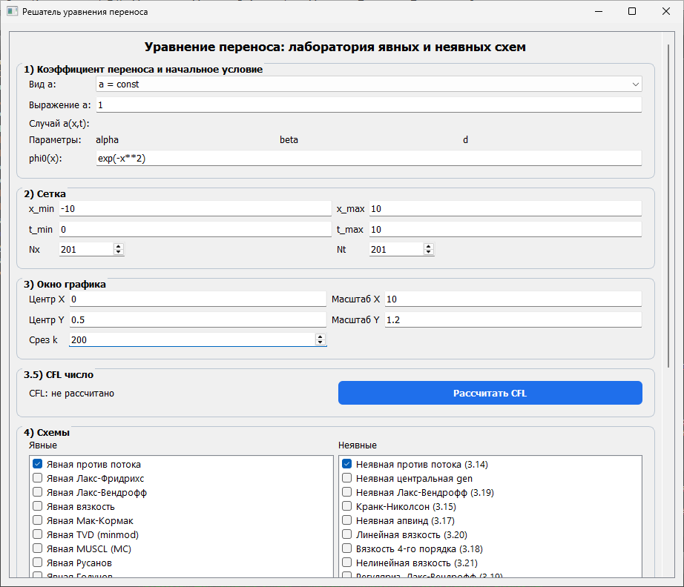
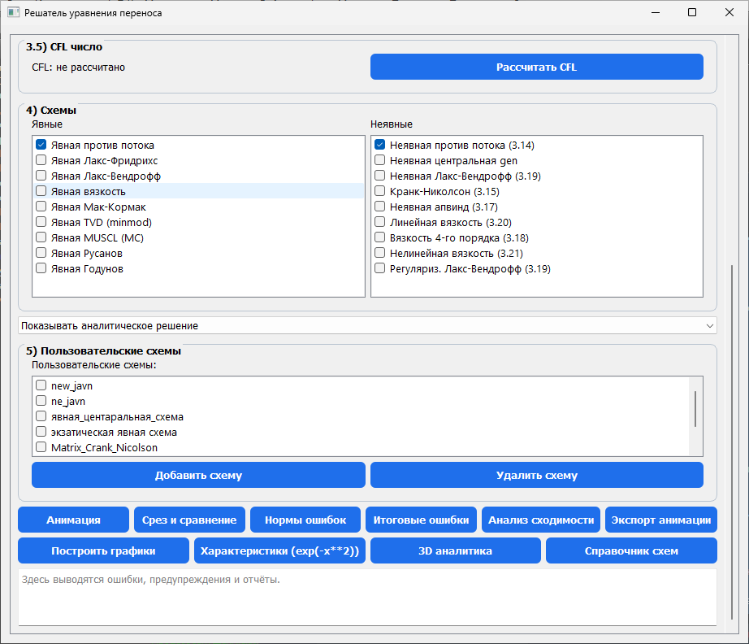
Notes:
Интерфейс разделен на логические блоки, позволяя пользователю пройти путь от постановки задачи до анализа результата на одном экране.

Slide 9
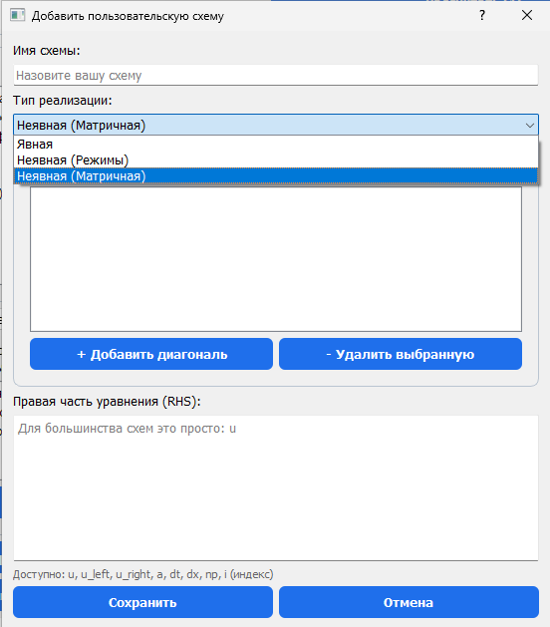
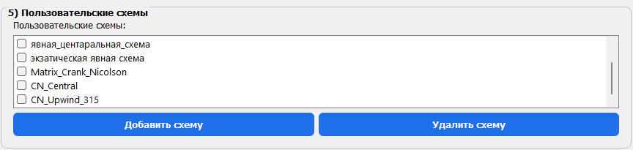
Инновация: Пользовательские схемы
Задание схем через формулы (JSON-конфигурация).
Поддержка явных и неявных (матричных) шаблонов.
Notes:
Одной из ключевых особенностей системы является возможность задания собственных численных схем.
Пользователь может вводить схему в виде формулы через JSON-конфигурацию.
Система автоматически интерпретирует её и включает в вычислительный процесс без необходимости изменения исходного кода.

Slide 10
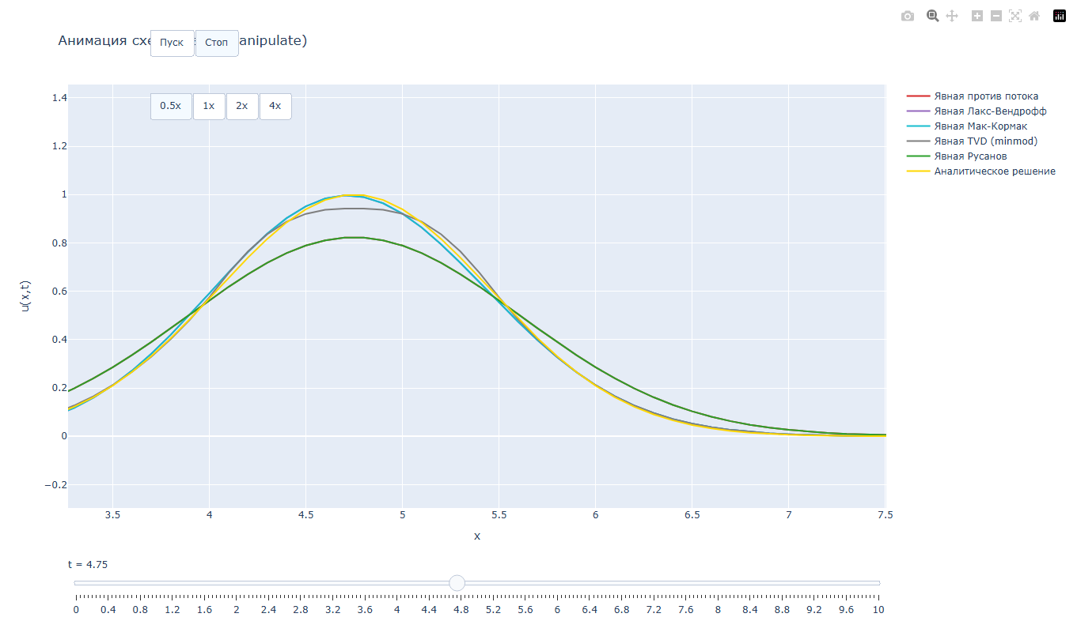
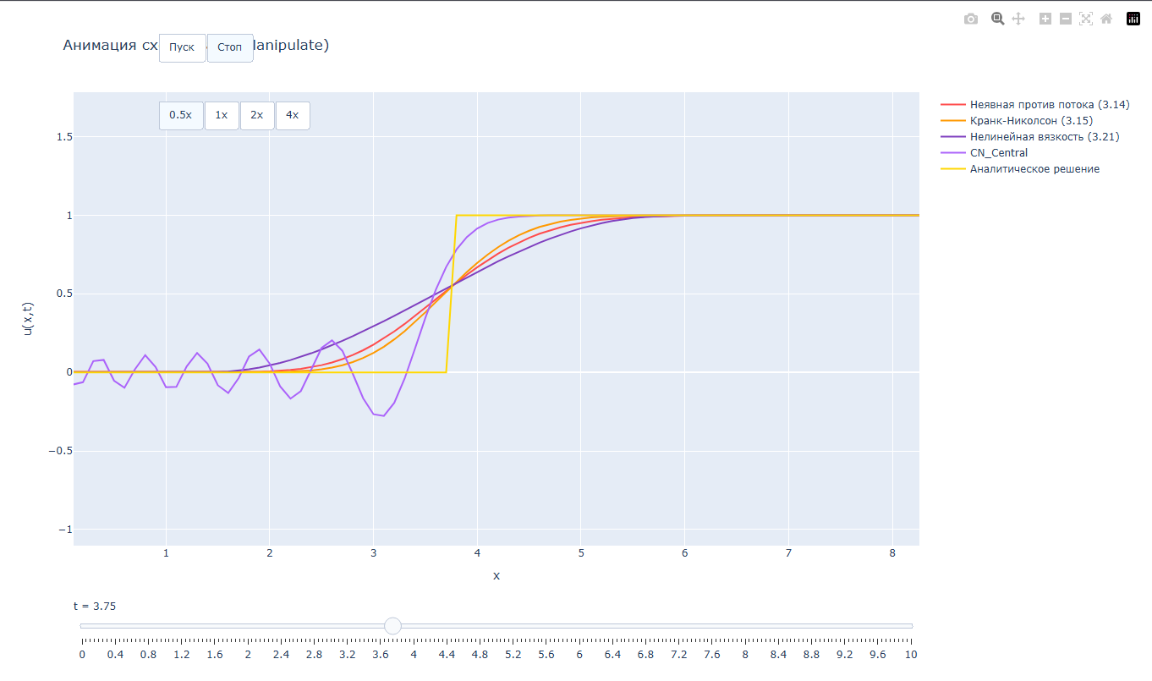
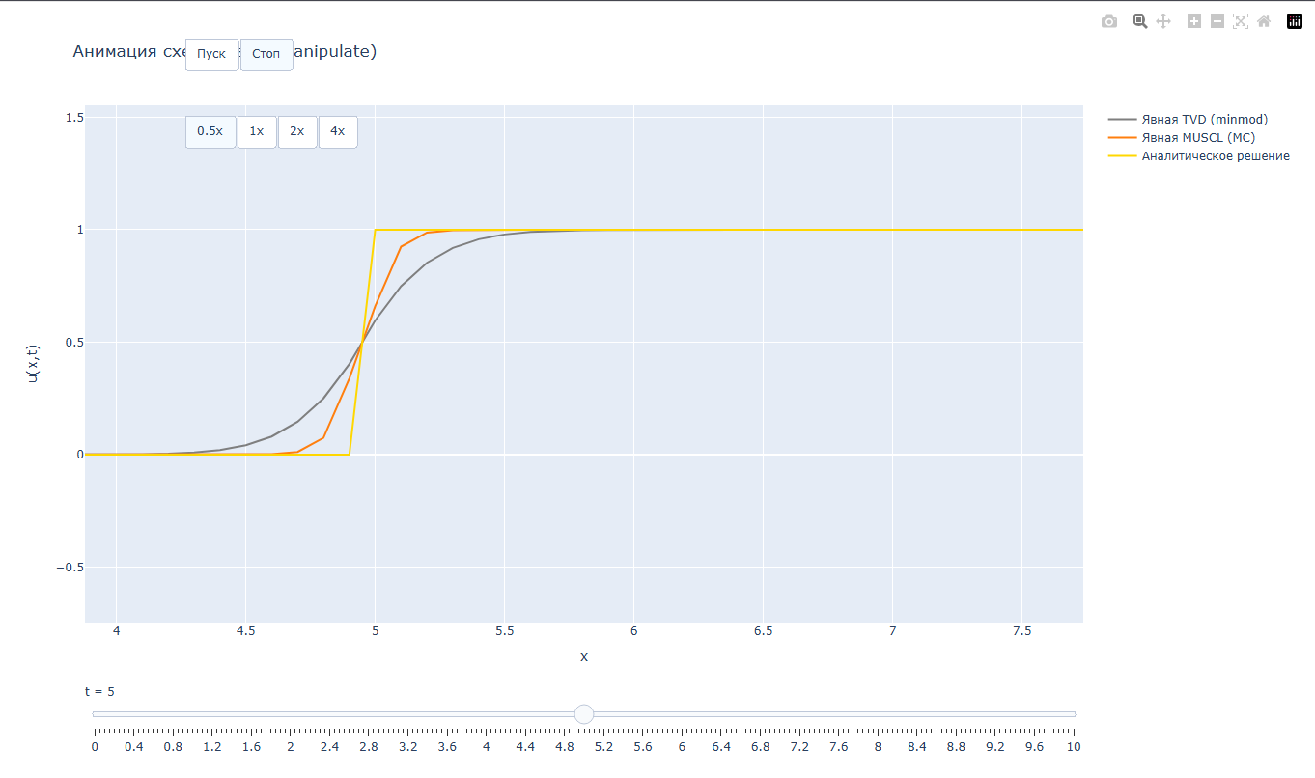
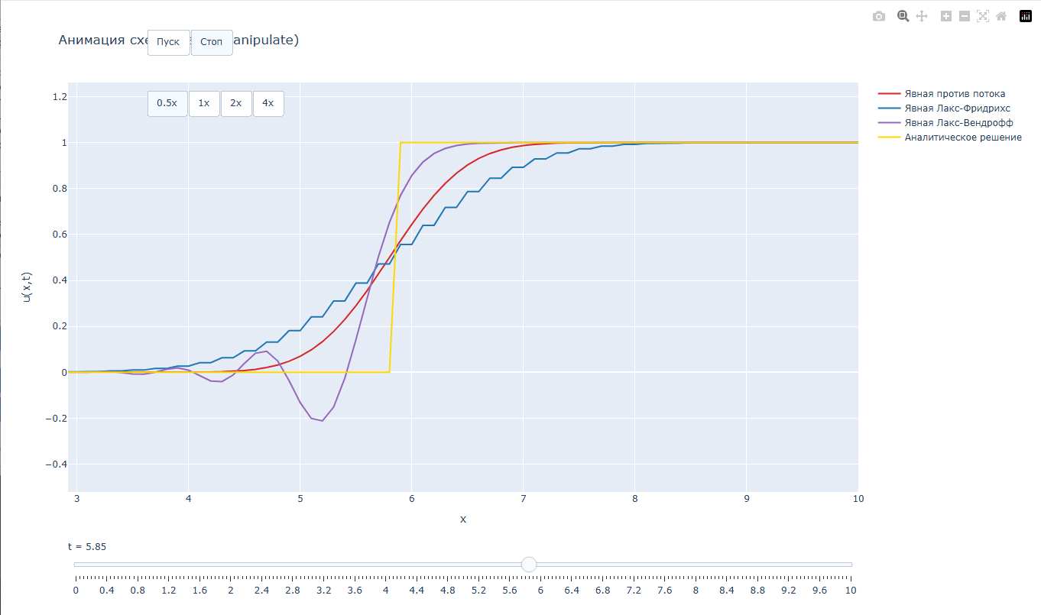
Результаты экспериментов
Notes:
В ходе экспериментов были получены классические результаты поведения схем.
Схема «апвинд» показывает высокую устойчивость, но сопровождается значительной численной диффузией.
Схема Лакса–Вендроффа обладает высокой точностью, но может давать осцилляции на разрывах.
Схемы TVD и MUSCL обеспечивают баланс между точностью и монотонностью решения.

Slide 11
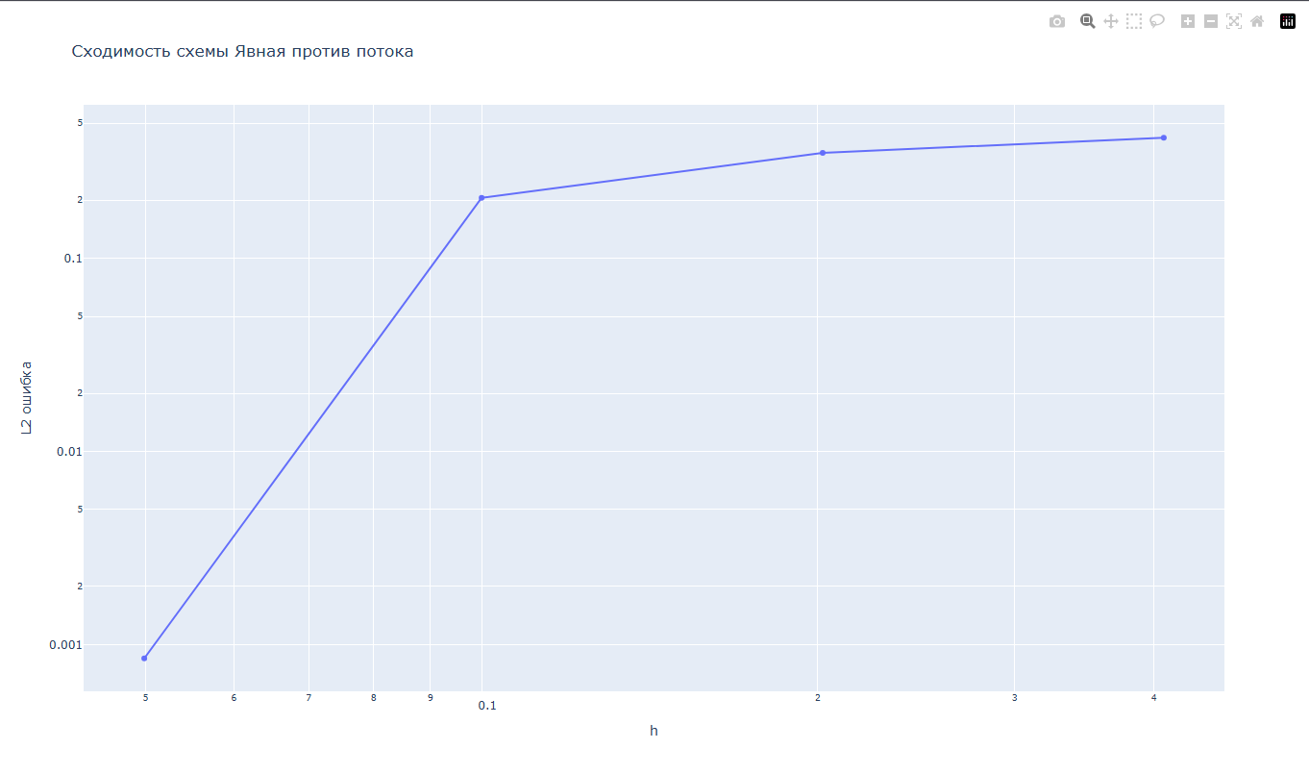
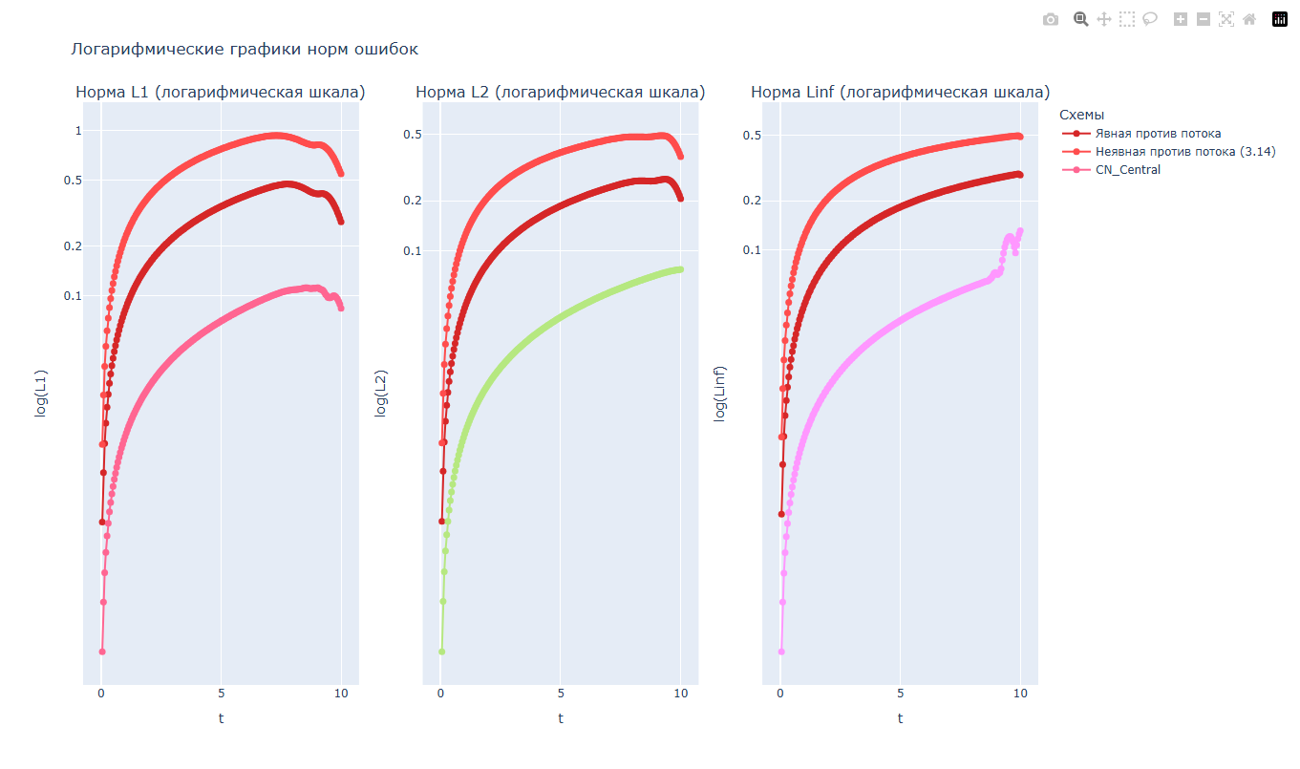
Анализ ошибок и сходимости
Notes:
В системе реализован не только визуальный анализ, но и количественная оценка ошибок.
Строятся логарифмические графики зависимости ошибки от шага сетки.
Это позволяет исследовать сходимость численных схем и сравнивать их между собой на строгой математической основе

Slide 12
Практическая значимость и компетенции
Создан учебно-исследовательский инструмент
Сформированы навыки проектирования расширяемых систем
1 Аспект
2 Аспект
3 Аспект
4 Аспект
Реализован полный цикл: от математики до ПО.
Возможность быстрого тестирования новых разностных схем
Notes:
Практическая значимость работы заключается в создании учебно-исследовательского инструмента.
Был реализован полный цикл: от математической модели до программного продукта.
Также были сформированы навыки проектирования расширяемых систем и проведения численных экспериментов.
Кроме того, САМОЕ ГЛАВНОЕ, система позволяет быстро тестировать новые разностные схемы без изменения исходного кода

Slide 13
Благодарю за внимание !
Остались вопросы? Я готов на них ответить!

